Slide 1
Наши любимые писатели
Сергей
Владимирович
Михалков

Slide 2
Детство и ранние годы
С. В. Михалков родился 28 февраля (13 марта) 1913 года в Москве в семье Владимира Александровича Михалкова и Ольги Михайловны Михалковой (урождённой Глебовой). По версии семьи Михалковых, их родословная связана со старинным дворянским родом Михалковых, усадьба которых частично сохранилась в городе Рыбинске.

Slide 3
Песенка друзей
Мы едем, едем, едем В далекие края, Хорошие соседи, Счастливые друзья
Нам весело живется, Мы песенку поем, И в песенке поется О том, как мы живем.
Красота! Красота! Мы везем с собой кота, Чижика, собаку, Петьку-забияку, Обезьяну, попугая — Вот компания какая!

Slide 4
С.Михалков
«Дядя Степа»
По прозванью Каланча
Степанов

Slide 5
Любимые стихи
Мальчик Витя по прозвищу Мимоза
Сергей Михалков
ПРО МИМОЗУ
Это кто накрыт в кровати Одеялами на вате? Кто лежит на трех подушках Перед столиком с едой И, одевшись еле-еле, Не убрав своей постели, Осторожно моет щеки Кипяченою водой?
Это, верно, дряхлый дед Ста четырнадцати лет? Нет.
Кто, набив пирожным рот, Говорит: — А где компот? Дайте то, Подайте это, Сделайте наоборот!
Это, верно, инвалид Говорит? Нет.

Slide 6
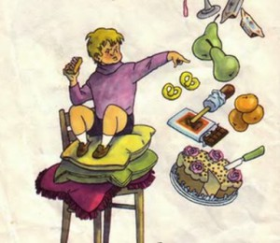
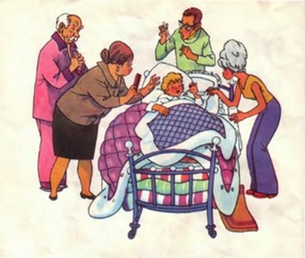
Кто же это?
Почему Тащат валенки ему, Меховые рукавицы, Чтобы мог он руки греть, Чтоб не мог он простудиться И от гриппа умереть, Если солнце светит с неба, Если снег полгода не был?
Может, он на полюс едет, Где во льдах живут медведи? Нет.
Хорошенько посмотрите - Это просто мальчик Витя, Мамин Витя, Папин Витя Из квартиры номер шесть.
А потому, Что все прощается ему, И живет он в новом доме, Не готовый ни к чему.
Ни к тому, чтоб стать пилотом, Быть отважным моряком, Чтоб лежать за пулеметом, Управлять грузовиком.
Он растет, боясь мороза, У папы с мамой на виду, Как растение мимоза В ботаническом саду.
Это он лежит в кровати С одеялами на вате, Кроме плюшек и пирожных, Ничего не хочет есть.
Почему? А потому, Что только он глаза откроет, Ставят градусник ему, Обувают, Одевают И всегда, в любом часу, Что попросит — то несут.
Если утром сладок сон - Целый день в кровати он. Если в тучах небосклон - Целый день в галошах он.
Почему?
А потому, Что все прощается ему, И живет он в новом доме, Не готовый ни к чему.
Ни к тому, чтоб стать пилотом, Быть отважным моряком, Чтоб лежать за пулеметом, Управлять грузовиком.
Он растет, боясь мороза, У папы с мамой на виду, Как растение мимоза В ботаническом саду.

Slide 7
А что у вас?
Кто на лавочке сидел, Кто на улицу глядел, Толя пел, Борис молчал, Николай ногой качал.
Дело было вечером, Делать было нечего.
Галка села на заборе, Кот забрался на чердак. Тут сказал ребятам Боря Просто так:

Slide 8
- А у меня в кармане гвоздь. А у вас?
- А у нас сегодня гость. А у вас?
- А у нас сегодня кошка Родила вчера котят. Котята выросли немножко, А есть из блюдца не хотят.
- А у нас на кухне газ. А у вас?
- А у нас водопровод. Вот.
- А из нашего окна Площадь Красная видна. А из вашего окошка Только улица немножко.

Slide 9
А что у вас?
Мы гуляли по Неглинной, Заходили на бульвар, Нам купили синий-синий, Презелёный красный шар.
- А у нас огонь погас - Это раз. Грузовик привёз дрова - Это два. А в-четвёртых, наша мама Отправляется в полёт, Потому что наша мама Называется пилот.
С лесенки ответил Вова: - Мама - лётчик? Что ж такого! Вот у Коли, например, Мама - милиционер. А у Толи и у Веры
-
Обе мамы - инженеры.
А у Лёвы мама - повар. Мама - лётчик? Что ж такого!
- Всех важней,- сказала Ната,- Мама вагоновожатый, Потому что до Зацепы Водит мама два прицепа.

Slide 10
А что у вас?
И спросила Нина тихо: - Разве плохо быть портнихой? Кто трусы ребятам шьёт? Ну конечно, не пилот.
Лётчик водит самолёты - Это очень хорошо.
Повар делает компоты - Это тоже хорошо.
Доктор лечит нас от кори, Есть учительница в школе.
Мамы разные нужны. Мамы всякие важны.
Дело было вечером, Спорить было нечего.

